Slide 1
日本ESD学会 第８回大会
愛媛大会（於：松山市教育研修センター）
【ＥＳＤを進める学習過程の作り方】
- 研修会参加者が納得する研修会用
プレゼンのご提供 -
令和７年８月２３～２４日
ＥＳＤ、ＳＤＧｓ推進研究室 室長
江東区立八名川小学校 元校長
手島 利夫

Slide 2
江東区立深川第一中学校・江東区立東砂小学校
北区立王子第一小学校 ・練馬区立大泉第一小学校
宇都宮大学・群馬大学共同教育学部 ESD研修会
千葉県総合教育センター令和７年度研究主任研修会
埼玉大学教育学部中学理科指導法・小学理科指導法
等で４月より発信中
都内のある小学校でのプレゼンを元に説明いたします
【主体的に学びに向かい続ける児童の育成】
～生活科・総合的な学習の時間を軸にして～
令和７年５月２８日
ＥＳＤ、ＳＤＧｓ推進研究室 室長
江東区立八名川小学校 元校長
手島 利夫

Slide 3
○○小学校の研究主題
【主体的に学びに向かい続ける児童の育成】
にはどんな意味や価値があるのでしょうか。

Slide 4
世界の教育の推移・動向
１９９０～
２００４
２００５～
２０１４
２０１５～
２０３０
EFA
ESD
SDGs
万人のための教育
（知識や技能）
持続可能な
社会のための教育
SDGｓを達成するための
教育・ＥＳＤ

Slide 5
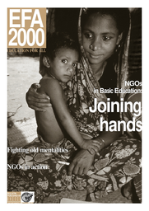
国際連合の教育科学文化機関・・・ユネスコの取り組み
ＥＳＤの前は 「万人のための教育」（EFA）
１９９０～2000
（Education for All）
1億人以上の子どもが初等教育を受けられていないこと、9億6000万人以上の成人が読み書きができ ないこと…
知識・理解中心
写真は国際連合のHPより

Slide 6
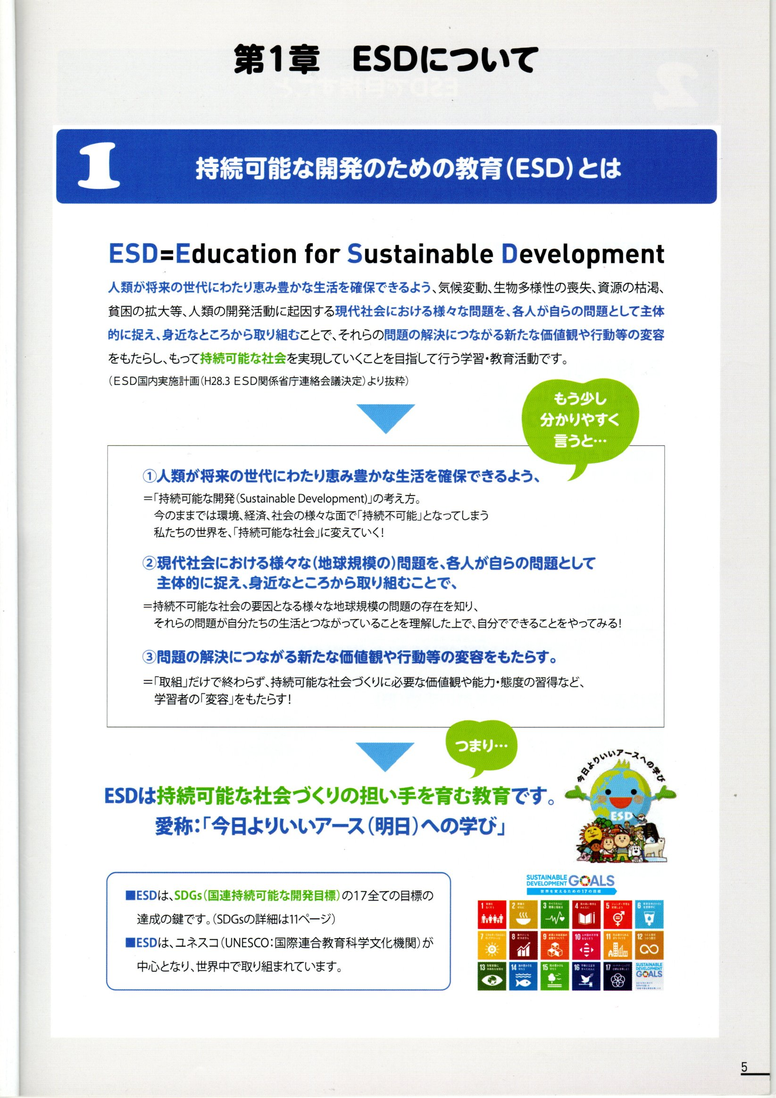
２００５～２０１４年 国連 ESDの10年
開発途上国ばかりでなく先進国においても学びを変えなくてはならない
持続可能な社会に
学び
主体的な学び
学び
問題解決と行動変容

Slide 7

2015年 SDGｓ始まる
教育の力で
SDGｓを ESDで実現
持続可能な社会を
ESD for SDGs
知識や理解だけでなく
Quality education
質の高い教育を皆に

Slide 8


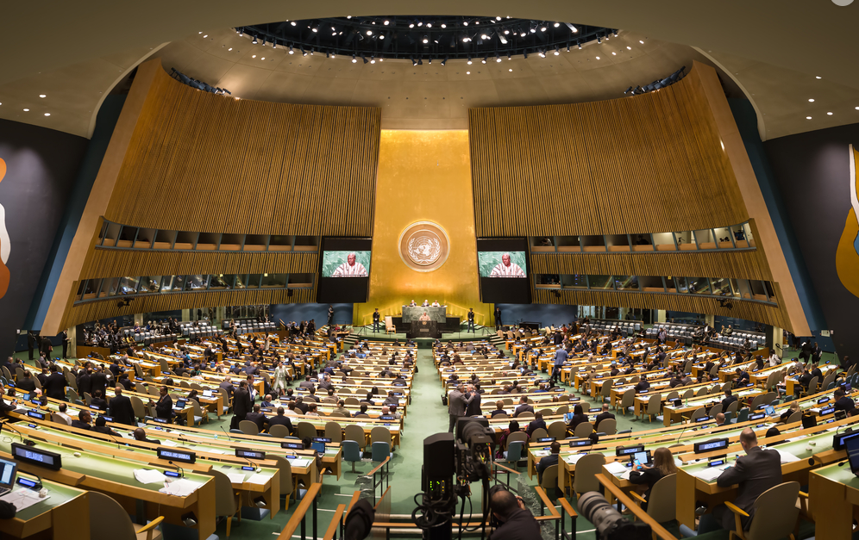
国際連合の教育・科学・文化機関
UNESCO ユネスコ

Slide 9
世界の教育の推移・動向
１９９０～
２００４
２００５～
２０１４
２０１５～
２０３０
EFA
ESD
SDGs
万人のための教育
（知識や技能）
持続可能な
社会のための教育
SDGｓを達成するための
教育・ＥＳＤ

Slide 10

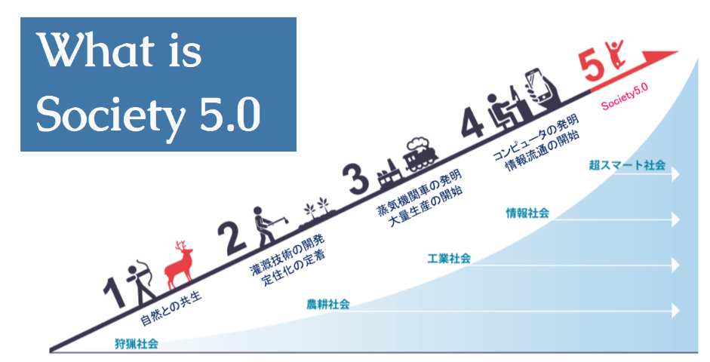
KeidanrenSDGs
日本の多くの学校での教育の現状
平成10年公示、14年（2002年）実施
「ゆとりの中で生きる力を育む」
令和
学力低下批判
平成
明治～昭和
弥生～江戸
ＩＴ革命
超グローバル化
石器～縄文
工業化
画一化
生産性
学力神話
・
学力向上
。
工業化
画一化
生産性
学力神話
工業化
画一化
生産性
学力神話
・
学力向上
。

Slide 11
学習指導要領（前文の要点）
個人の成長
社会人としての
役割
自分のよさや可能性を
認識する とともに あらゆる他者を価値の
ある存在として尊重し、
多様な人々と協議しな
がら様々な社会的変化
を乗り越え、
豊かな人生を切り拓き、 持続可能な社会の創り
手となることが
できるようにすることが求められる
ＥＳＤの推進

Slide 12
総 則
指導要領で求めている教育の姿
教育課程の編成において
教育課程の実施において

Slide 13
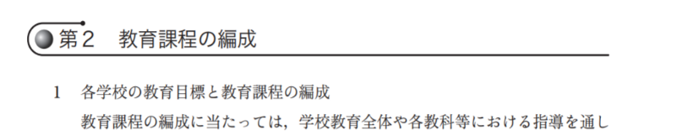
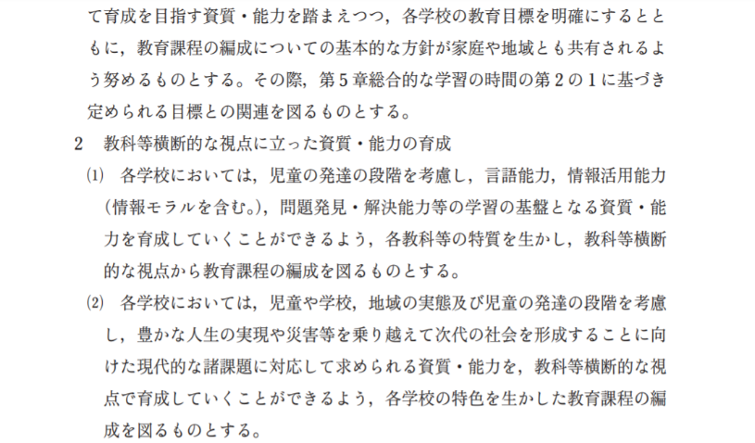
総 則
知・徳・体 → 資質・能力の教育へ
教師に言われたことを
よく考える子・・？
知識・理解？
でいいの？
教育目標を明確にする
総合的な学習の時間の２の１に
第１ 目標
探究的な見方・考え方を働かせ，横断的・総合的な学習を行うことを通して，よりよく課題を解決し，自己の生き方を考えていくための資質・能力を次のとおり育成することを目指す。
教科等横断的
教科等横断的
教科等横断的

Slide 14
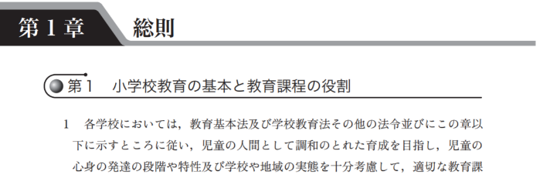
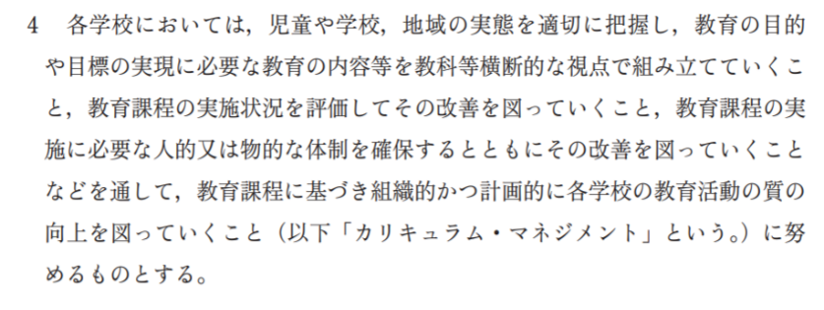
総 則
教科等横断的
教育活動の質の
向上を図っていくこと

Slide 15
コロナは医学や薬学の問題だったのに、それだけで対応できない現状
ワクチンや薬の開発と接種
医療施設の不足
医療従事者の負担
国際協力で ワクチン入手
企業活動の停滞
収入の減少
貧困や
格差の拡大
科学・薬学
外国語・宗教
政治・公民
政治
政治・経済
移
持続支援金
医学
薬
動
が
新型コロナ
感染症の
大流行
マスクと消毒、ソーシャルディスタンス
教育
な
休校
分散登校
授業再開
タブレット
保健
制
い
限
体育
オリンピック
パラリンピック、大会延期
音楽フェスも
総合
数学・情報
家庭
音楽・美術
感染者数の変動・○波
巣ごもり 対策
音楽・アニメ・ゲームの配信

Slide 16


第６学年 「未来にはばたけ」学習カレンダー 江東区立八名川小学校
① SDGsの視点から未来について、自分の考えをもつ
未来がよりよくあるために
⑤ 戦後の焼け跡から立ち上がった先人の勇気を思う。
② 戦争中の生活や人々の願いを知る
⑧ 世界の現状を見つめ自分の生き方・学び方について考える
長く続いた戦争と人々の暮らし
新しい日本、平和な日本へ
③ キャリアについて考え、自分を見つめる
未来に
はばたけ！
世界が１００人の村だったら
カリキュラム・
マネジメント
従来の教科分断的な
発想から、教科横断
的な発想への飛躍が
必要！
⑥ 自分がなりたい職業を選び、実現への道筋を調べる
八名川まつり
卒業式
⑦ 調べたことを地域・保護者に発表する
④ 将来の自分の姿を想像し、立体作品を作る
１２年後の私
環境の教育
多文化理解
人権・命の教育
学習スキル
Notes:
このような発想は、従来の教育では、あまり見たことがありません。
優れた先生は、無意識のうちにこのように学びを関連付け、次々と深めるという手法を使っていたことと思います。
しかし、このようにだれが見ても理解できる学習の構造を示すことで、急速に一般化することができるのです。
事実日本のユネスコスクールは、このＥＳＤカレンダーの普及とともに広がり、２００５年ころには２０校にも満たなかったのが、現在では１０００校を超えて、まだ増加の勢いが止まりません。

Slide 17
学習指導要領総則
教育課程の編成において
総合的な学習の時間の目標と関連を図り
①教育目標を見直す
②教科横断的に学ぶ
教育課程の実施において
（総則 第１の２、第３の１）
（総則 第１の４ 第２の1.2.3.4）
Notes:
学校教育を進めるにあたっては、教育課程が重要です。その編成と実施において、
大事なことが、「総則」に示されています。総則、しっかりと読み込んでいますか？
まず、教育課程の編成においては
★ 総合的な学習の時間の目標と関連を図り
★ ①教科横断的に学ぶ そのために、（カリキュラム・マネジメント）をしっかり
しなさいということです。 また、
★ 教育課程の実施においては、
★「主体的・対話的で深い学び に向けた授業改善をしなさい」と示されています。
・・・つまり、
★ 《探究的・問題解決的な学び》にしっかりと取り組みなさい
という意味です。 ★

Slide 18
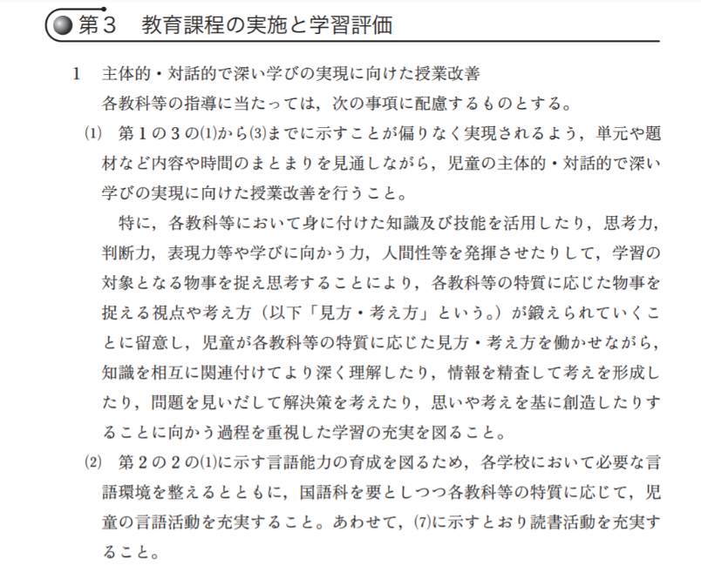
総 則
実施
主体的・対話的で深い学びの
実現に向けた授業改善
過程を重視した学習の充実
主体的な学習過程を重視しなさい

Slide 19
総 則
教育課程の編成において
総合的な学習の時間の目標と関連を図り
①学校の教育目標を見直すこと（時代遅れ？）
②教科横断的に学ぶ （19ページの２）
（カリキュラム・マネジメント）
教育課程の実施において
③主体的・対話的で深い学び
に向けた授業改善 （22ページ１の⑴・・・つまり）
《探究的・問題解決的な学習過程》

Slide 20
あなたが校内研修会を進める際に使えるプレゼンです
学校の教育目標から話が始まります。
自校用にアレンジしてお使いください
学校教育目標
よく考える子
思いやりのある子
健康で明るい子
知
徳
体
※ 三色の枠をつけたのは、学習指導要領で示す「生きる力」の色を踏まえています

Slide 21
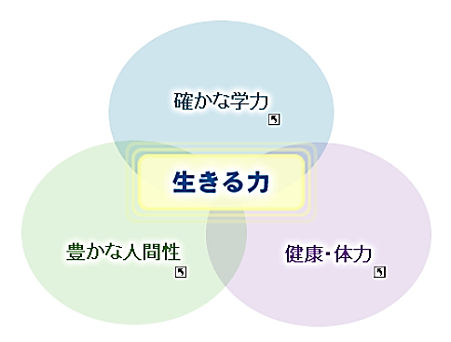
よく考える子
確かな学力
豊かな人間性
健康や体力
思いやりのある子
健康で明るい子
確かな学力 https://www.mext.go.jp/a_menu/shotou/gakuryoku/korekara.htm
文部科学省のホームページより

Slide 22
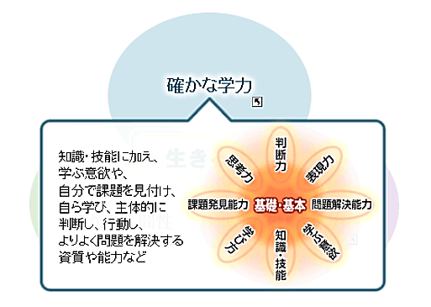
学力の代表としてよく考える子が掲げられている
「確かな学力」って思考力だけかな？
他にどんな「力」があるのだろう。
確かな学力
よく考える子
（ 思考力 ） 、
あなたはどう思います？
あと３つは書き出しましょう。

Slide 23
確かな学力
（文部科学省）
学びで育つ順に 番号をつけてみようか。
お近くの方と相談してもいいですよ。
③
②
④
①
⑤
学ぶ意欲は
学び全体にも
関係しそうだね
知識 も、どれとも関係 しているみたいですね

Slide 24
それぞれの「力」の部分を「学習過程」
を表す言葉に置き換えられるかな
問題解決的な学習過程
学 び 方
問題に気づく
学び・調べる
まとめ・吟味
発信する
実践する
問題解決力
表現力
判断力
思考力
問題発見力
プレゼン能力
検索能力
対話力
実践力
知 識 ・ 理 解
学
欲
ぶ
意

Slide 25
主体的・対話的で深い学び
主体的
深い学び
調べ学習
（行動の変容が深さ）
実践する
発信する
まとめ・吟味
学び・調べる
問題に気づく
(学ぶ心に火をつける)
調べさせられ学習

Slide 26
問題に気づく
①
②
③
教師が問題を「示す」のでなく、
子ども自身に「問題に気づかせる」
ことが、重要ですね。では、①②③
でどんなことをすればいいのでしょう。
問題に
気づかせる
学習問題を
明確にする
学習計画を
立てる

Slide 27
主体的な学びにするために
『こどもの学びに火をつける』３つのステップ
①
②
③
＜問題に気づかせる＞
学ぶ心に火をつける
<学習問題を明確にする>
＜学習計画を立てる＞
1)体験活動や提示資料
をもとに基本的な
事実と出会う
2)体験したり資料を見
たりしたことから、
多様な気づきや感想
などをもち、それを
共有する・
3)教師が提示したり、子
どもが調べたりして出
合った矛盾する事実や
意表をつく話や資料等
から疑問を感じ、書き
出し学習問題に
まとめる
自分ごとに感じさせる
4)予想を立てたり、学び方
や調べ方の順序や方法などを明らかにする
・こうなっているのではな
いだろうか
・どこに行けば、だれに聞
けば、何を調べればわか
るかな
エ～ッ！
親しみ・憧れ・共感
不安・危機感
それらをひっくり返し
疑問から学習問題へ
解決に向け何からどうやって取り組もう

Slide 29
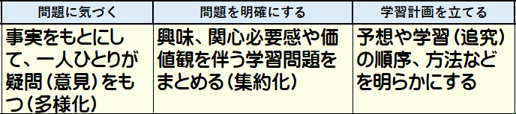
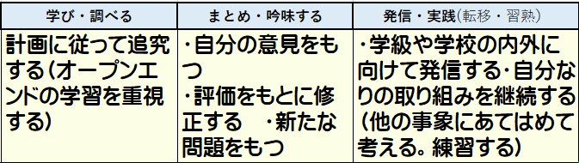

Slide 30
指導内容
・理解させたいこと
・高めたい能力
学習活動
・活動内容
・活動形態
時間数（ ）
教科等横断的な
つながり
開かれた学び
・保護者・地域・企業
・関係機関との連携
教師の働きかけ
・発問、助言、資料
・評価

Slide 32
●「考える」というのは活動として見えないから、「考えたことをメモに書いて仲間と共有する」など、目に見える活動として書いておくこと
●この表はどこから書き始めても良い。最後の活動をこうしたいから・・と決めて書き込み、そこに向かって初めに何するか考えるというのもあり。

Slide 33
単元展開計画表ができたら、それを分かりやすく
レイアウトするのも可能になる。
研究発表などでかっこよく表示・・・なども可能に。
いずれにしても、主体的・対話的で深い学びが
しっかりと計画できていなければ、授業が成立し
ないので、子どもたちの心を読み切れることが
大切ってことです。

Slide 34
２０２４年度 ３年 ＥＳＤストーリーマップ「食品ロスって何だろう」
小平市立第五小学校 ２０２４年１１月１５日研究発表
６月
７月
８月
９月
１０月
１１
・夢の給食メニュー
・給食にはたくさんの工夫や努力が込められている.・自分たちも食べ残しで食品ロスに関わっている
・身の回りにどんな食品ロスがあるか予想し、実際に調べたい
・実際に調査しまとめる
・地域の農家やスーパーにはどのような食品ロス問題があり、どのような工夫や対策をしているのか、見学を通して調べる
・家庭での食品ロスについて調べまとめる
・自分たちにできそうなことを考える
・段ボールコンポストの役割や可能性について知り、実際に作って使ってみる
・地域の農家やスーパーの取り組みの意味について話し合う
・段ボールコンポストで作ったたい肥の活用
・地域の農家やスーパーの取り組みの意味について発信する
主体的・対話的な学習活動があって
第１次（１０時間）
身近な食品ロスについて
問題に気づこう
第２次（２０時間）
地域の食品ロスについて調べよう
第３次（１０時間）
地域の方たちに何をどう、伝えたらいいのか案を出し合い、検討しよう
第４次
（家庭や地域に向けて発信しよう）
探究的・問題解決的な学習過程があって
理科
たねまき
社会
はたらく人のしごと
国語
メモの工夫・伝えたいことをはっきりさせて書こう・
道徳
インタビューのマナー
算数
表と棒グラフ
教科・領域での学びの活用があって
保護者や青対小・農家など地域の方を招き、「もったいないを広げよう」の会、開催
スーパー
売り場へのポップなどの掲示
栄養士・給食調理員
給食には様々な工夫や努力が込められている
地域の農家・スーパー
農作業体験、店の見学
保護者・地域・企業や関係機関と連携した学び

Slide 35
２０２４年度 ３年 ＥＳＤストーリーマップ「食品ロスって何だろう」
小平市立第五小学校 ２０２４年１１月１５日研究発表
６月
７月
８月
９月
１０月
１１
・夢の給食メニュー
・給食にはたくさんの工夫や努力が込められている
・自分たちも食べ残しで食品ロスに関わっている
・身の回りにどんな食品ロスがあるか予想し、実際に調べたい
・実際に調査し、まとめる
・地域の農家やスーパーにはどのような食品ロス問題があり、どのような工夫や対策をしているのか、見学を通して調べる
・家庭での食品ロスについて調べまとめる
・自分たちにできそうなことを考える
・段ボールコンポストの役割や可能性について知り、実際に作って使ってみる
・地域の農家やスーパーの取り組みの意味について話し合う
・段ボールコンポストで作ったたい肥の活用
・地域の農家やスーパーの取り組みの意味について発信する
第４次
（家庭や地域に向けて発信しよう）
第３次（１０時間）
地域の方たちに何をどう、伝えたらいいのか案を出し合い、検討しよう
第２次（２０時間）
地域の食品ロスについて調べよう
第１次（１０時間）
身近な食品ロスについて
問題に気づこう
算数
表と棒グラフ
国語
メモの工夫・伝えたいことをはっきりさせて書こう・お礼の手紙
道徳
インタビューのマナー
社会
はたらく人のしごと
理科
たねまき
保護者や青対小・農家など地域の方を招き、「もったいないを広げよう」の会、開催
スーパー
売り場へのポップなどの掲示
栄養士・給食調理員
給食には様々な工夫や努力が込められている
地域の農家・スーパー
農作業体験、店の見学

Slide 36
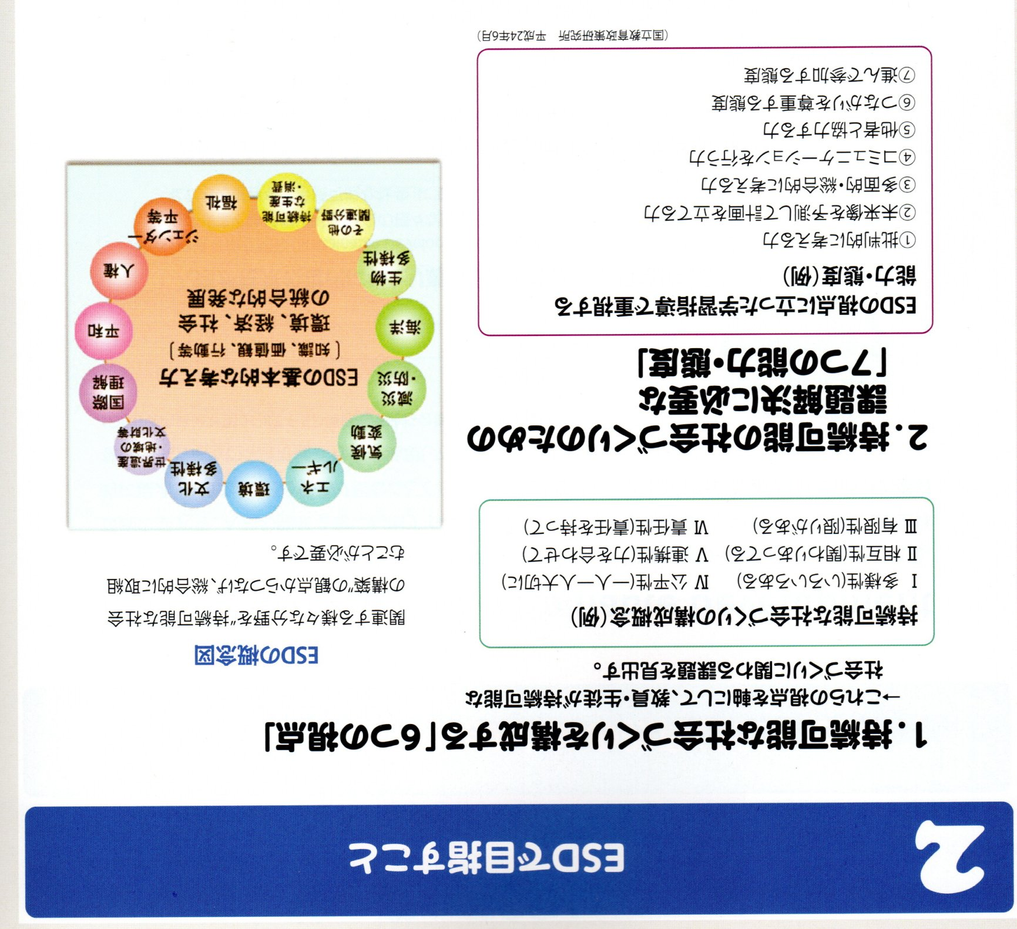
主体的・対話的で深い学び
学習指導要領・生きる力
確かな学力より
① 問題発見力
② 思考力
③ 判断力
④ 表現力
⑤ 問題解決力
（意欲・知識・学び方）
批判的に考える力
など、わかりにくく具体化しにくい。
「主体的な学習過程」になりにくい

Slide 37
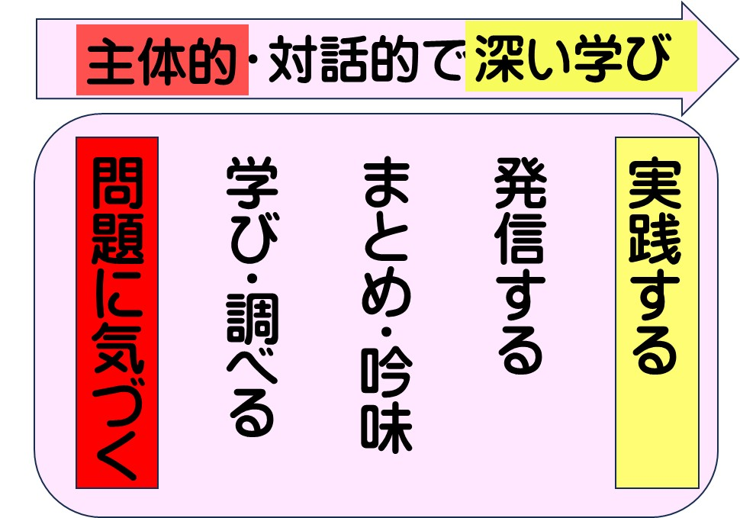
ESDを推進する授業づくりは、これで進めましょう。
次は具体的な単元を
どのように組み立てるか
のワークショップです。
おまけの資料です。

Slide 38
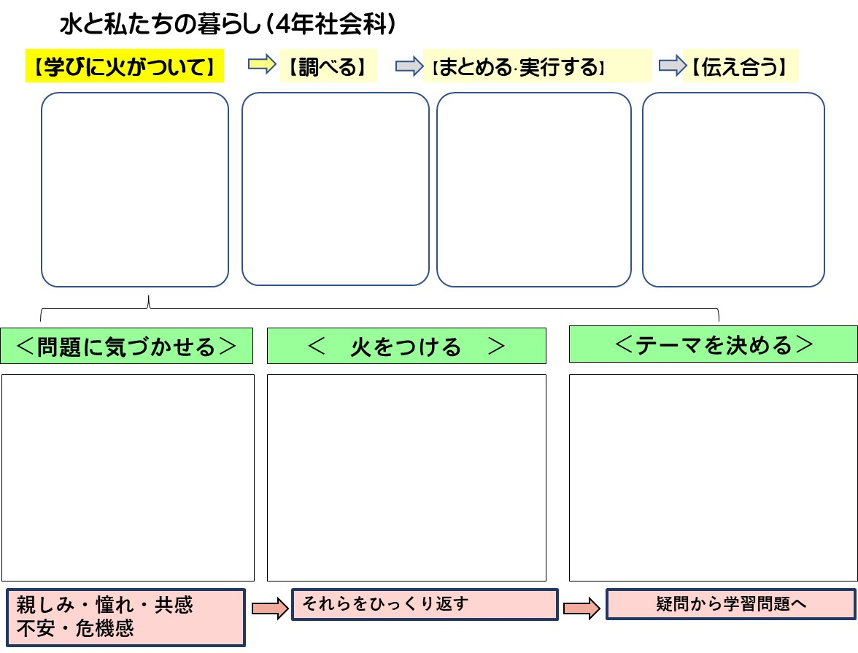
「こどもの学びに火をつける」ために
あなたならどんな手立てをしますか
【問題に気づく】
【学び調べる】
【まとめ・吟味する】
【実践する】
・くらしと水
・浄水場のしくみ
見学
・行政の広域的な
協力
・家庭での協力
・水道キャラバン
・水の旅にまとめ、
物語をつくる
・浄水場のしくみを
水滴マンに解説さ
せる
・水道新聞で家庭に
などなど
・互いの作品への
コメントを書い
て渡し合う
・水を大切にする
よう家庭や校内
にも呼び掛ける
＜問題に気づかせる＞
＜学習問題を明確にする＞
＜学習計画を立てる＞
いつでも安心して飲める水は、どのようにして送られてくるのだろうか、教科書や資料集で調べよう。浄水場にも行きたいな。
調べたら○○にまとめよう。
親しみ・憧れ・共感
不安・危機感
それらをひっくり返し
疑問から学習問題へ
解決に向け何からどうやって取り組もう

Slide 39
あなたは
「こどもの学びに火をつける工夫」
としてどんなアイデアで勝負しよう
と思いますか？メモ書きしましょう。
近くの方と・・・情報交換をして、
アイデアを出し合い
聞き合いましょう。１分間です。
出されたアイデアをメモ書きしましょう。

Slide 40
グループの中で出された、
一番わけのわからない笑っちゃう
ようなアイデアって、可能性が高い
と思いますよ。

Slide 41
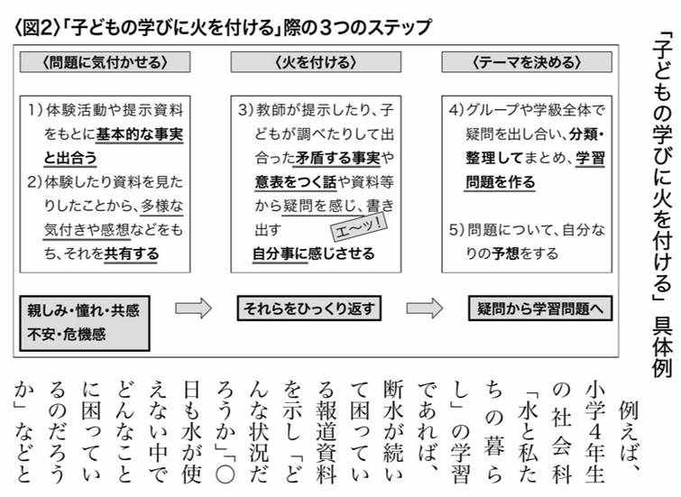

Slide 42
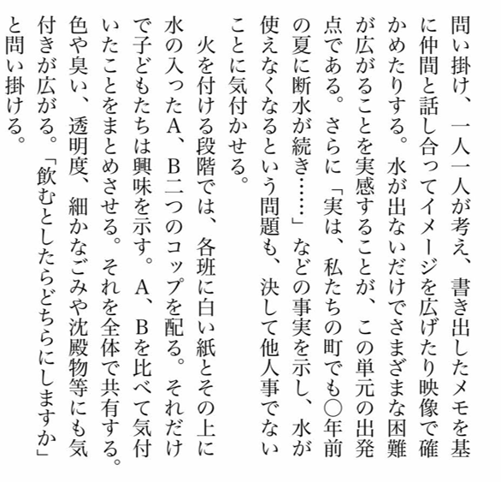

Slide 43
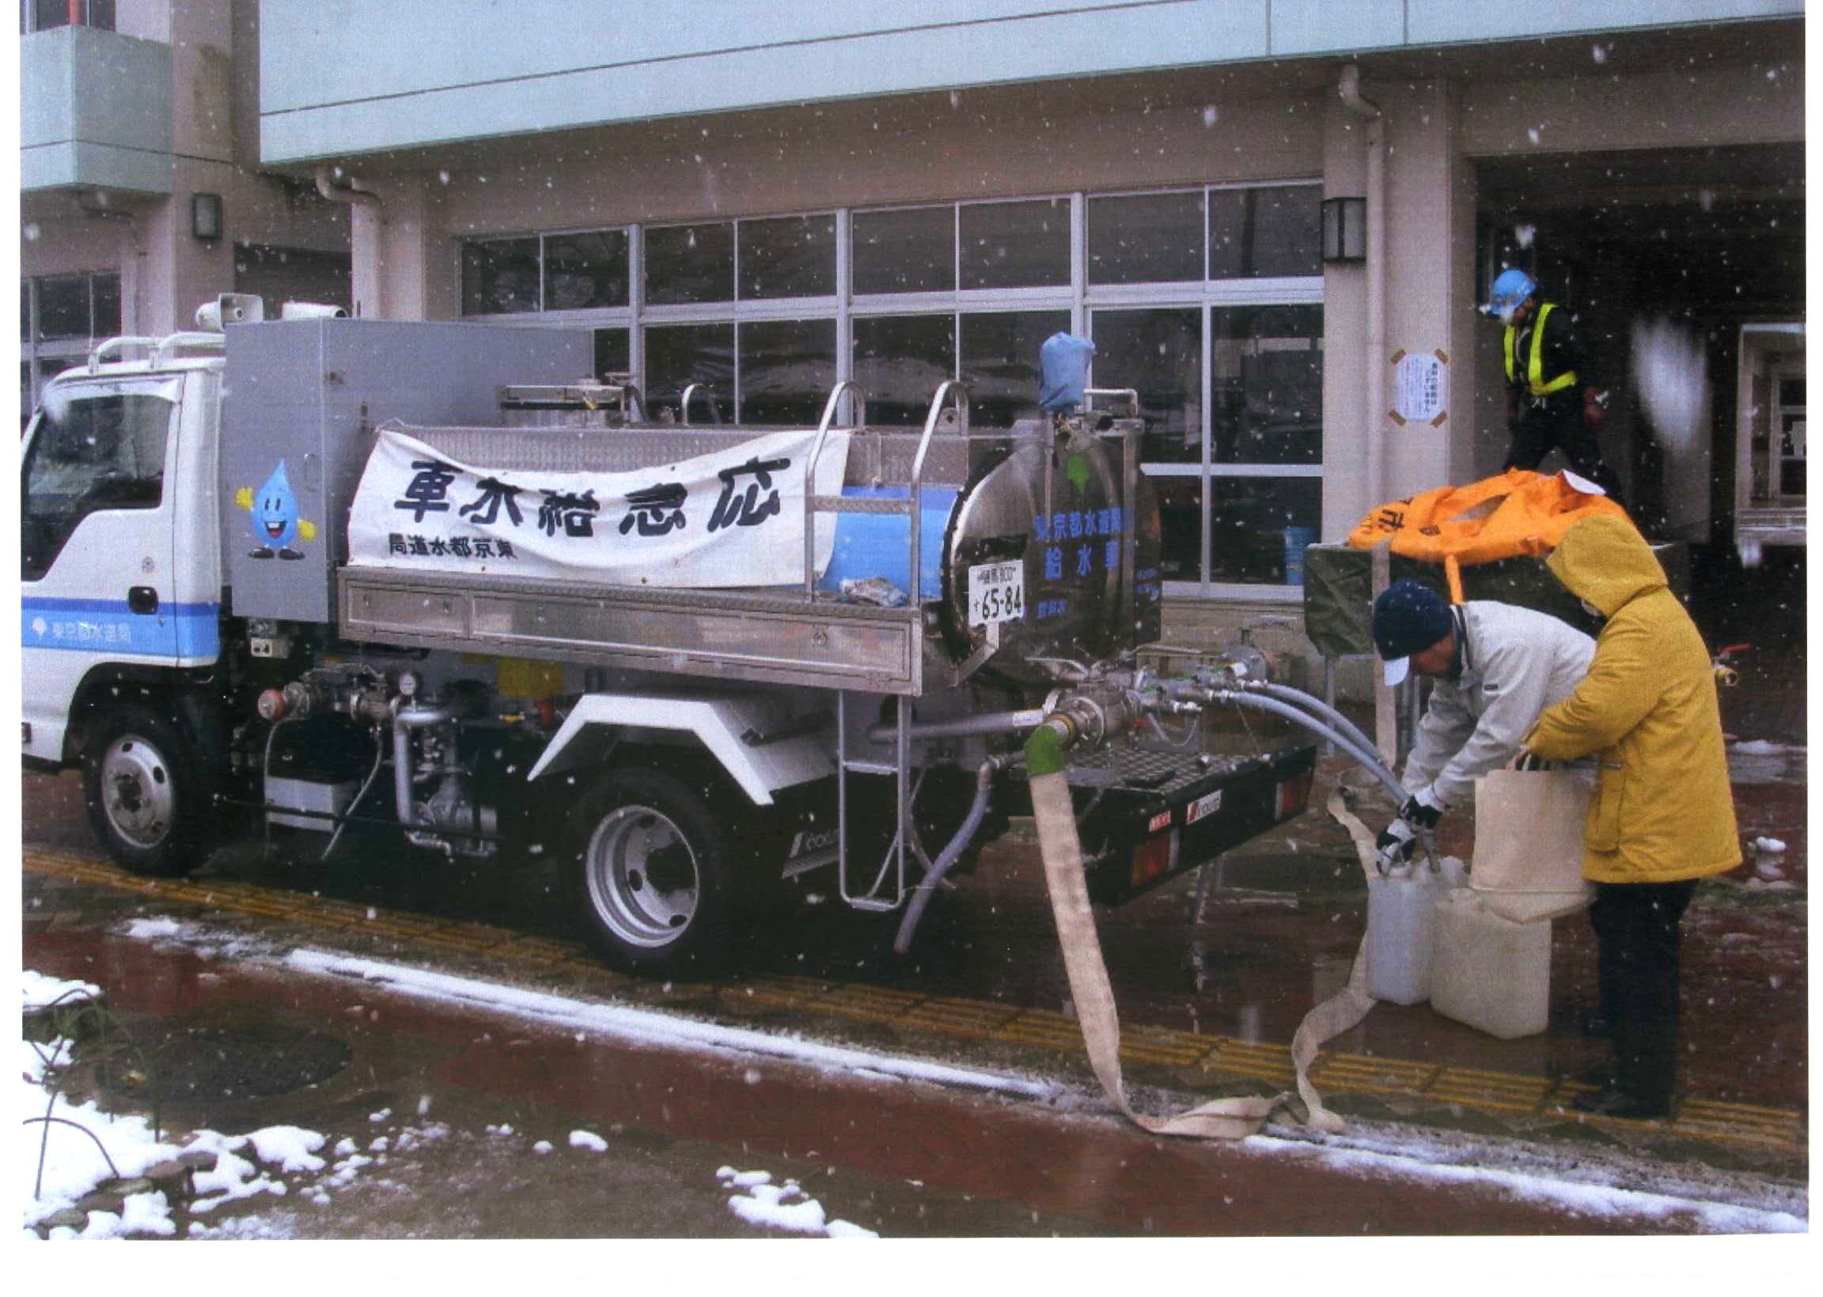
東日本仙台市水道局非常用給水所

Slide 44
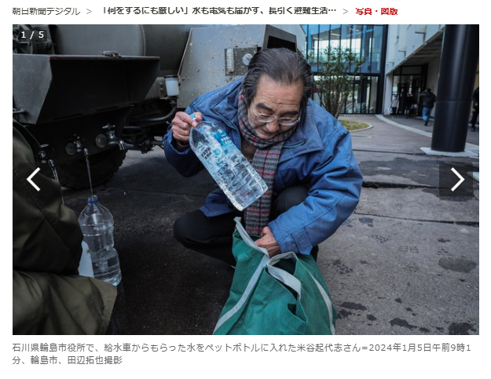
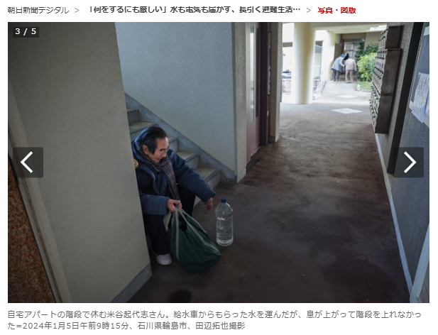
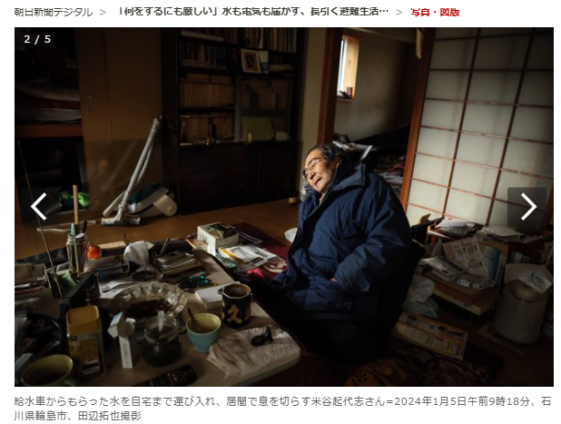

Slide 45
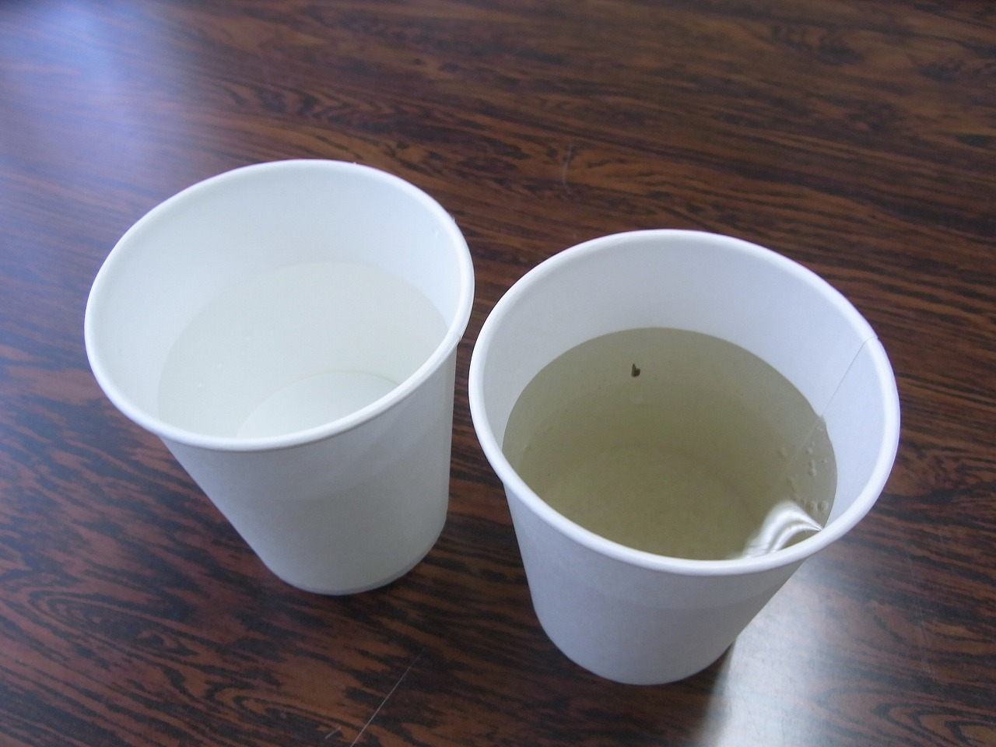
各班に２つのコップに入れられた水が配られる

Slide 46
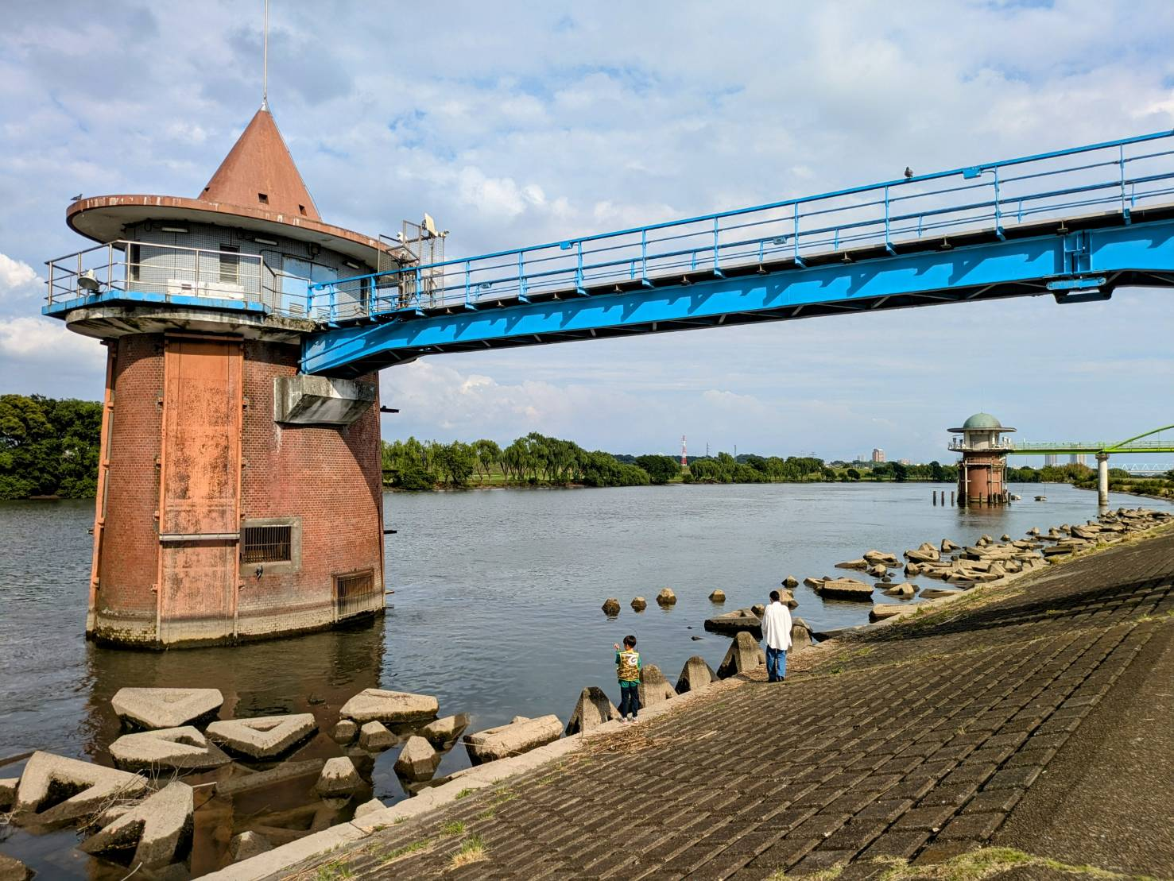
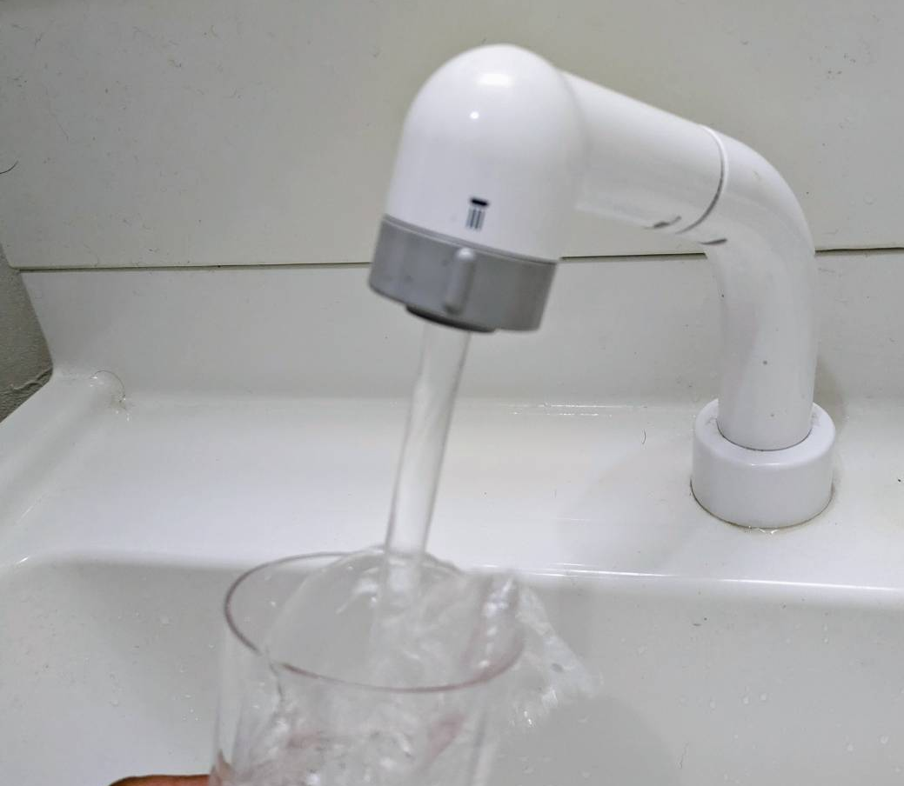
撮影：手島利夫20250604
撮影：手島利夫20250604
江戸川の流れと
金町浄水場の取水塔
水道の蛇口から
流れ出る水

Slide 47
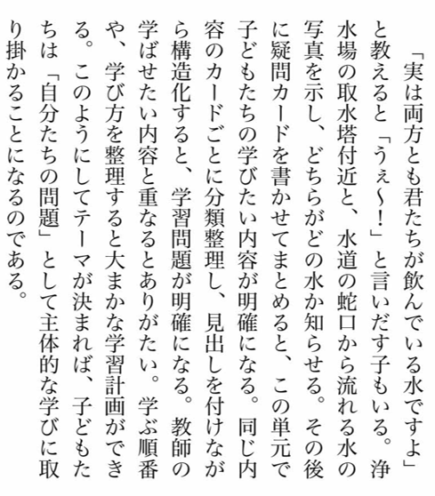

Slide 48
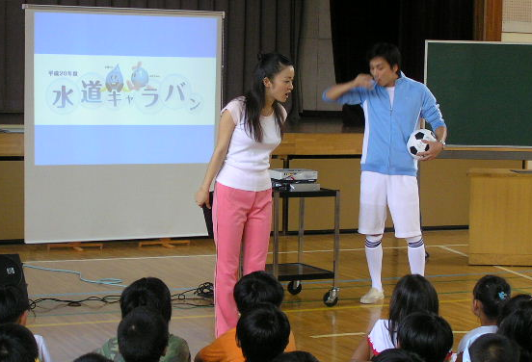

東京都水道局の水道キャラバンによる出前授業（関係機関との連携）

Slide 49
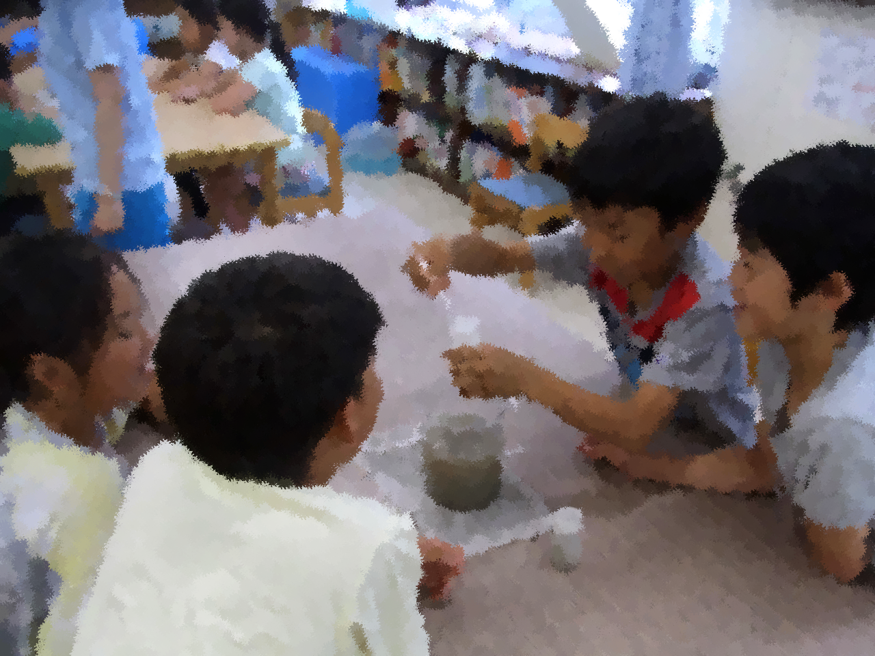
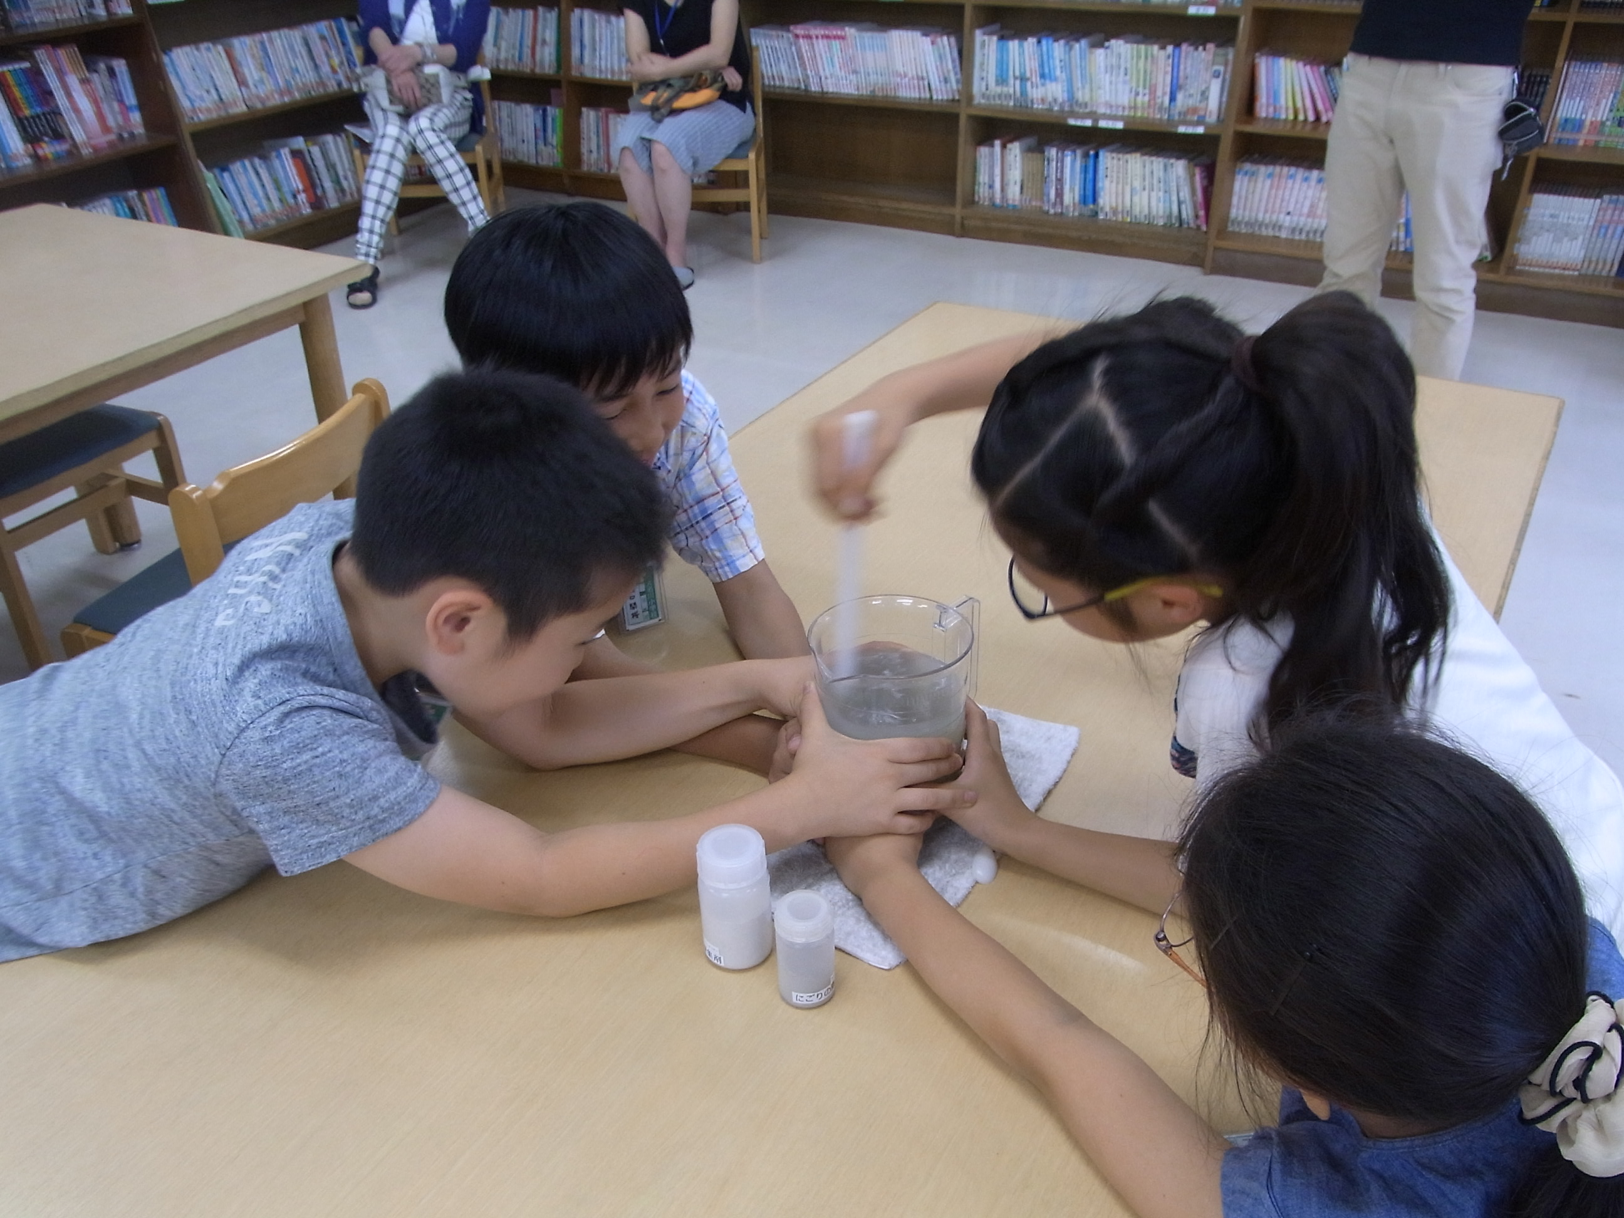

Slide 50
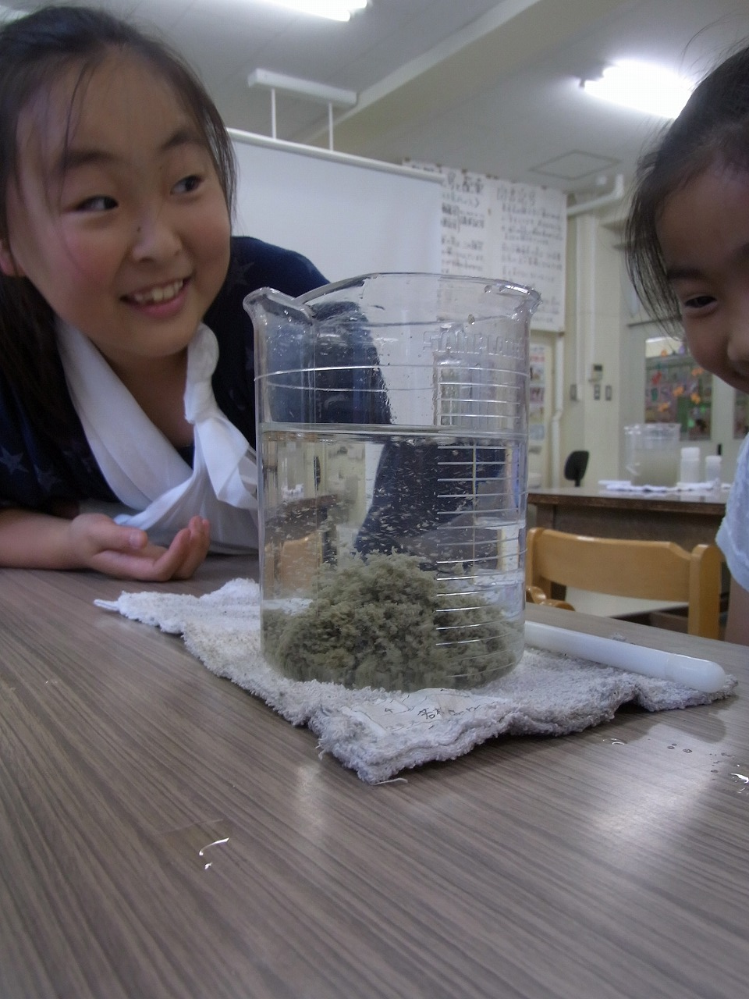

Slide 51
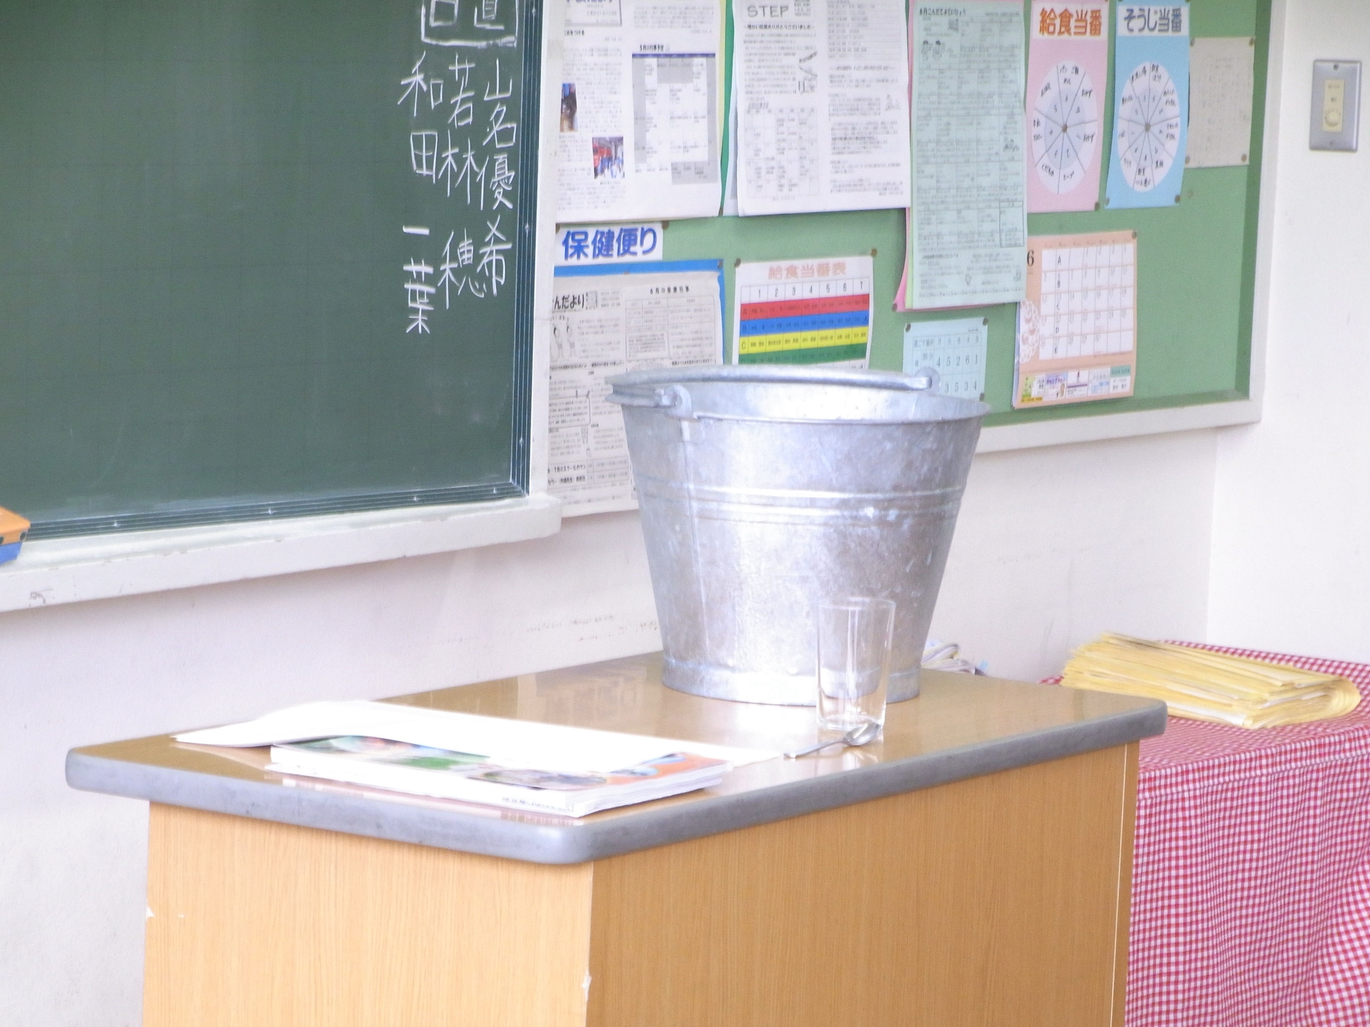
ＳＤＧｓにつながる総合的な学習の時間
に発展させて「水の授業」を実施(４年)

Slide 52
